Slide 1

VUE
框架作者：尤雨溪

Slide 2
Vue.js是什么?
Vue.js (读音 /vjuː/，类似于 view) 是一套构建用户界面的渐进式框架。与其他重量级框架不同的是，Vue 采用自底向上增量开发的设计。Vue 的核心库只关注视图层，它不仅易于上手，还便于与第三方库或既有项目整合。另一方面，当与单文件组件和 Vue 生态系统支持的库结合使用时，Vue 也完全能够为复杂的单页应用程序提供驱动。

Slide 3
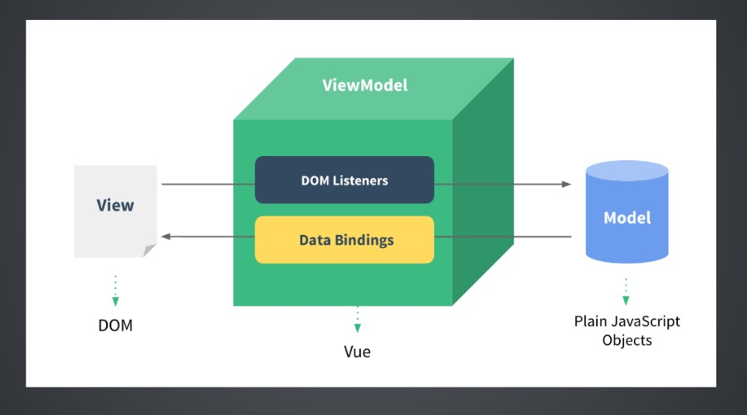
Vue的特点
响应式的数据绑定
可组合的视图组件

Slide 4
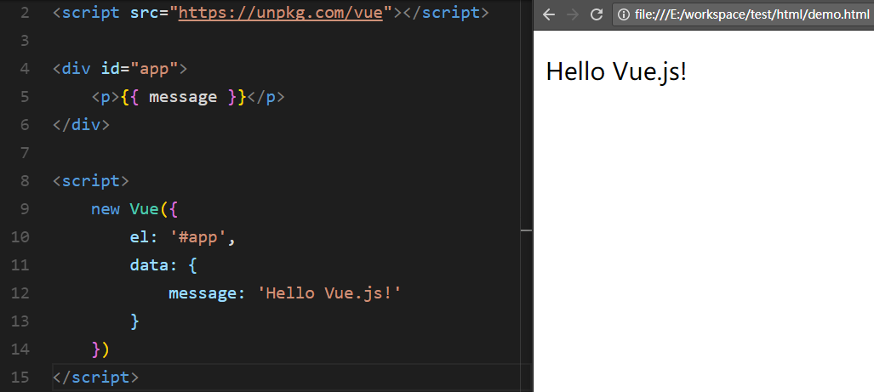
文本插值DEMO

Slide 5
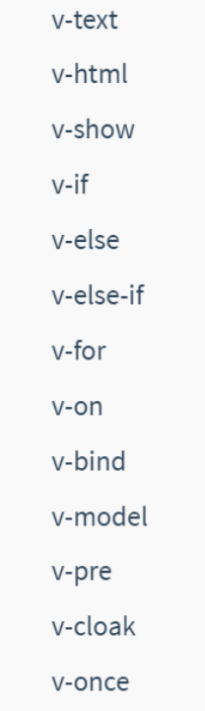
指
令

Slide 6
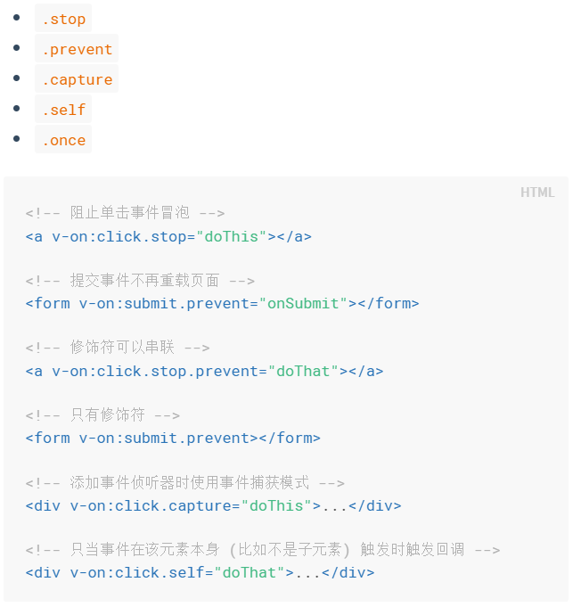
事 件 修 饰 符

Slide 7
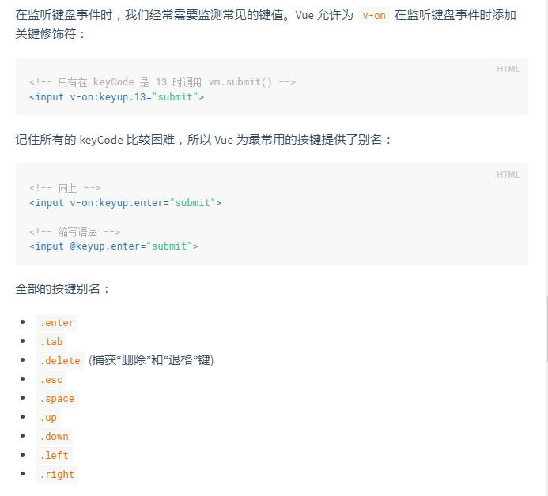
键值 修饰符

Slide 8
计算属性
computed

Slide 9
计算属性
对于一些经常需要处理转换的数据，我们应当使用计算属性(computed)

Slide 10
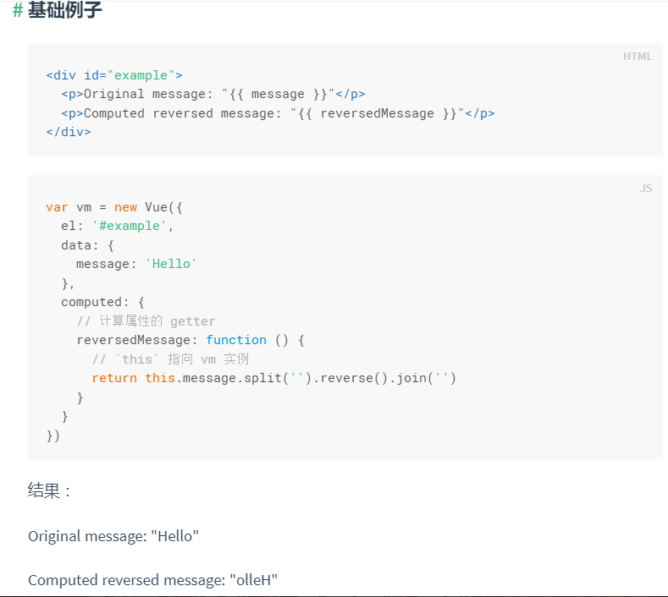

Slide 11
组件
component

Slide 12
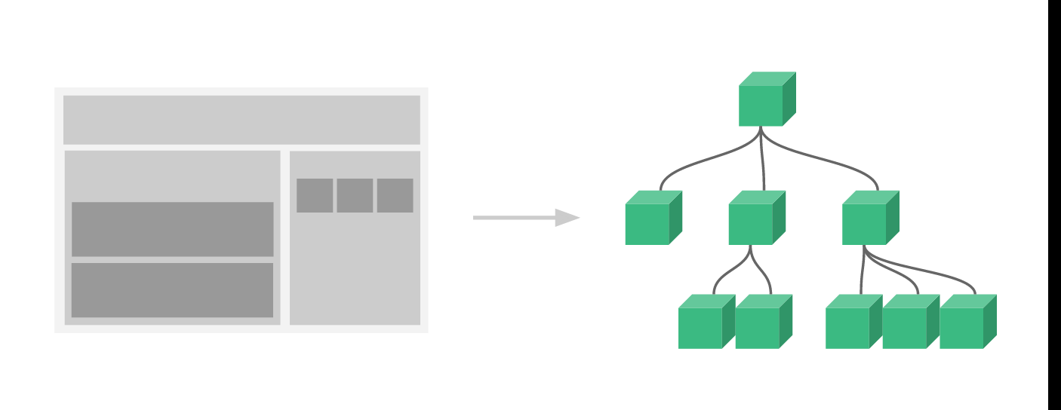
组件化应用构建
组件系统是 Vue 的另一个重要概念，因为它是一种抽象，允许我们使用小型、独立和通常可复用的组件构建大型应用。仔细想想，几乎任意类型的应用界面都可以抽象为一个组件树可组合的视图组件

Slide 13
Vuex是什么？
Vuex 是一个专为 Vue.js 应用程序开发的状态管理模式。它采用集中式存储管理应用的所有组件的状态，并以相应的规则保证状态以一种可预测的方式发生变化。

Slide 14
“Vue组件也并没有想象中那么好用？”

Slide 15
常规组件写法的痛点
全局定义 (Global definitions) 强制要求每个 component 中的命名不得重复
字符串模板 (String templates) 缺乏语法高亮，在 HTML 有多行的时候，需要用到丑陋的 \
不支持 CSS (No CSS support) 意味着当 HTML 和 JavaScript 组件化时，CSS 明显被遗漏

Slide 16
单文件组件
single-file omponents

Slide 17
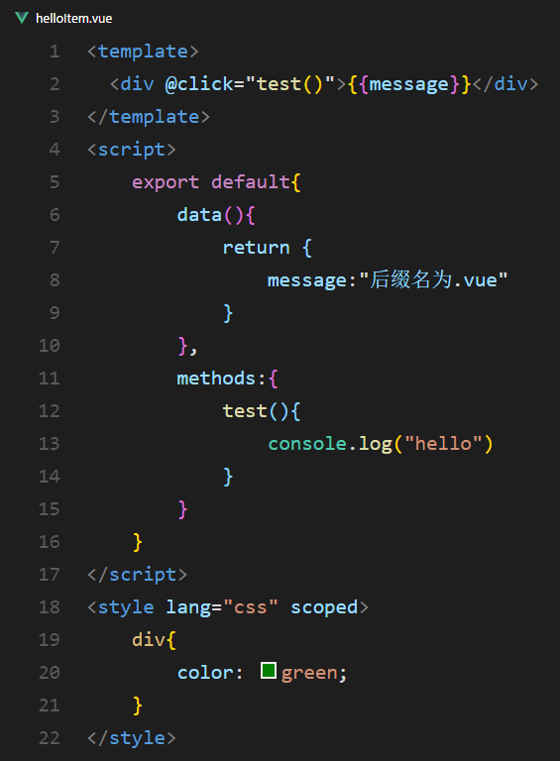
单文件组件格式

Slide 18
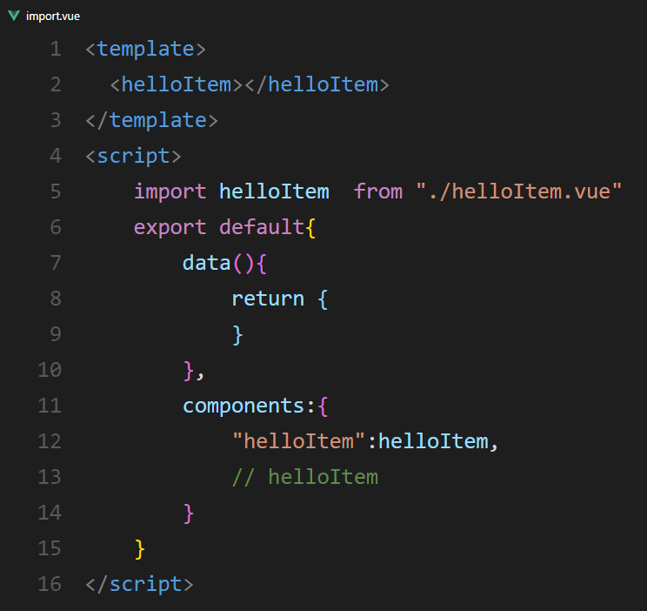
导入组件

Slide 19
使用单文件格式构建大型应用
项目前端目录及文件构建(vue-cli)
组件编写与通信
插件使用与文件打包(webpack)

Slide 20
Vue技术栈
Vue-cli(1条命令)
NPM(3条命令)
vue-router
webpack
Vuex
Babel
ES6(项目中使用部分)

Slide 21
vue-cli构建
在使用vue-cli之前我们需要安装node.js，利用其提供的npm命令来安装vue-cli。安装node.js只需去其官网下载软件并安装即可，地址为：https://nodejs.org/en/
npm install -g vue-cli
vue init OnsenUI/vue-cordova-webpack hello-world
cd hello-world
npm install

Slide 22
开发模式
Webpack + vue-loader 用于处理vue单文件组件
热重载
ESLint检查
npm run dev

Slide 23
webpack构建生产环境代码
通过UglifyJS压缩js
通过 html-minifier压缩html
将所有组件的CSS提取到单个文件中，并用cssnano进行压缩。
npm run build

Slide 24
最后
Vue 脱坑记
Vue官方风格指南
awesome-vue
Vue 2.0 的建议学习顺序

